Slide 1
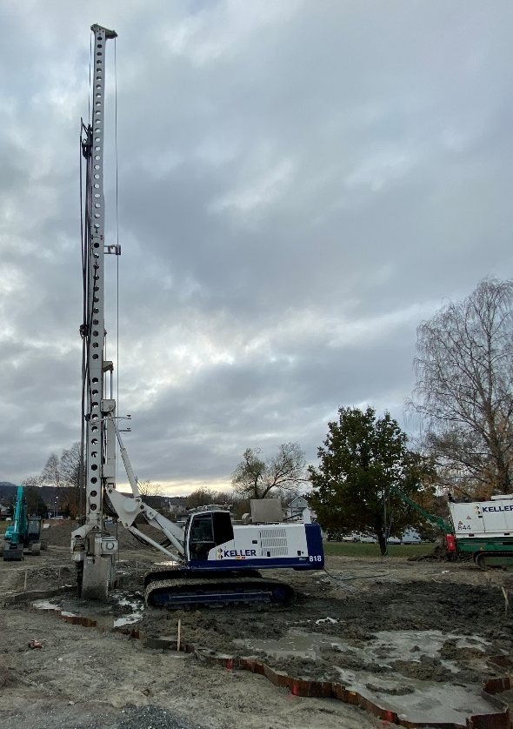
WILDENVEY PARK
MJØNDALEN
Keller installerte 378 stk Ø600 mm kalksementpeler i en mindre byggegrop for VA-anlegg ved Wildenvey Park i Mjøndalen
Byggegropen var etablert for å bygge en pumpestasjon for å ha bedre kontroll på fremtidige flomsituasjoner
Prosjektet
Nedre Eiker kommune ville etablere en pumpestasjon i forbindelse med Wildenveys park for å bedre kunne kontrollere fremtidige flomsituasjoner i området. Kelller ble kontrahert for å etablere en bunnplate av kalksementpeler i byggegropen. Bunnplaten skulle stabilisere de bløte jordmassene og sikre byggegropen. Hovedentreprenør var Kaare Mortensen Buskerud AS.
Utfordringen
I dette prosjektet var den største utfordringen mangel på plass i den lille byggegropen samt veldig bløt grunn. For å kunne bevege riggen inne i byggegropen måtte pelene kjøres helt opp til terreng istedenfor å kjøres kun til gravenivå.
Løsningen
Keller etablerte 378 stk Ø600 kalksementpeler med lengder på ca 13 meter. Grunnet den bløte grunnen i byggegropen ble pelene kjørt helt opp til terreng. Over gravenivå ble det benyttet en redusert mengde bindemiddel. Pelene ble testet med FKPS hvor en vinge penetrerer pelene ovenfra. Testene viste en skjærstyrke på flere ganger kravet på 100 kPa.
Prosjektleder Hovedentreprenør
Øystein Molandsveen oystein@kmbas.no
Prosjekt start dato: November 2019
Prosjekt slutt dato: November 2019

